Slide 1
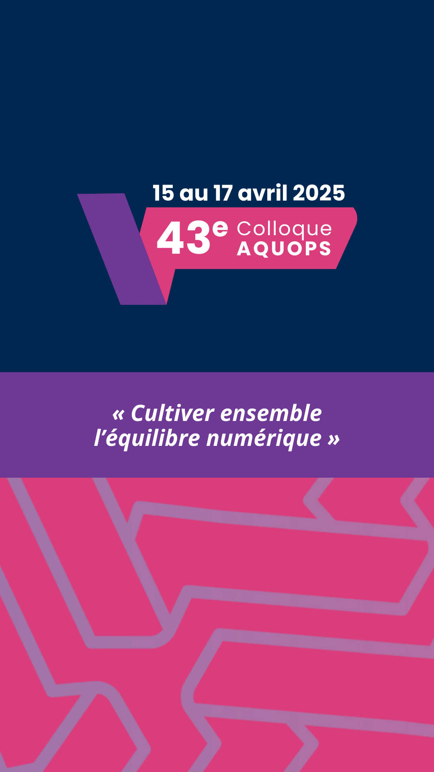
8508
Une extension MakeCode porteuse de nouvelles “HID-ées” pour Micro:bit
Julien Beauséjour, Daniel Ricard, Luc Lagarde

Slide 2
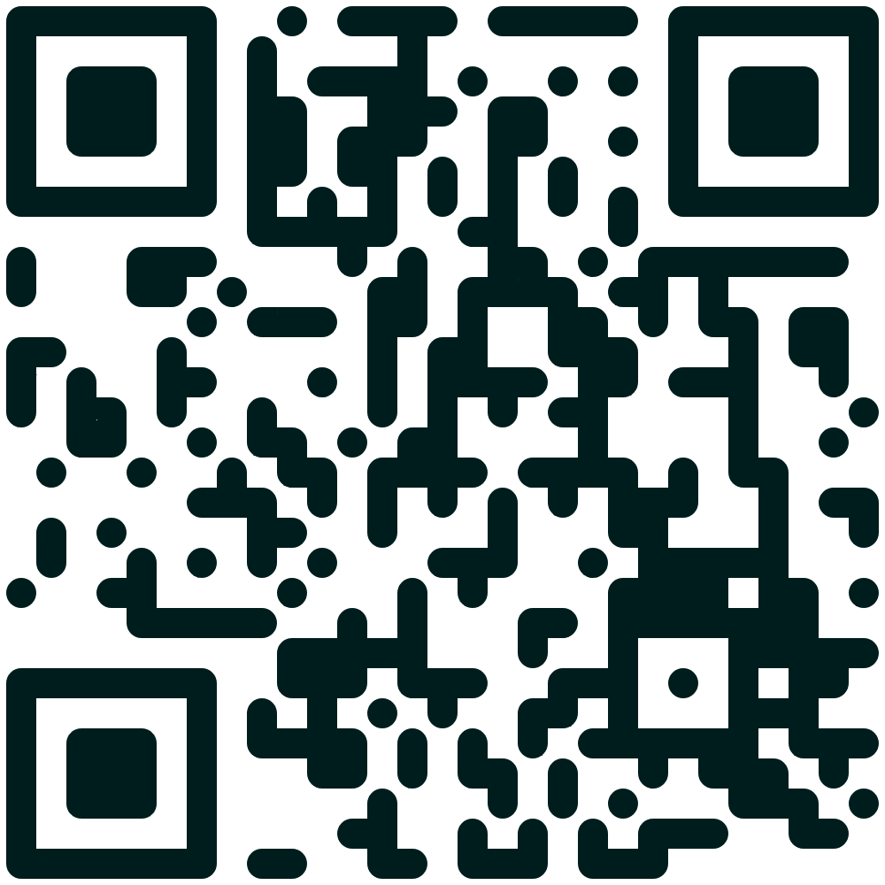

Bienvenue!
Une extension MakeCode porteuse de nouvelles « HID-ées » pour Micro:bit
Cet atelier pratique vous guidera à travers les étapes essentielles pour configurer et programmer votre Micro:bit afin qu’il fonctionne comme une souris, un clavier ou une manette de jeu. Découvrez comment transformer votre microcontrôleur en périphérique d’entrée interactif grâce à l’extension HID (Human Interface Device) dans MakeCode. Cette fonctionnalité permet d’ouvrir simplement vers une tonne de projets créatifs pour les élèves, tels que maquettes interactives, manette pour des personnages dans Scratch ou un simple contrôleur pour une présentation ou lecteur de média. Apportez vos idées et préparez-vous à explorer de nouvelles possibilités interactives avec Miicro:bit!
recitmst.qc.ca/HID8508
Cette présentation est mise à disposition par le RÉCIT, sauf exception, selon les termes de la Licence CC BY-NC-SA 4.0, 2025.
Notes:
Luc

Slide 3
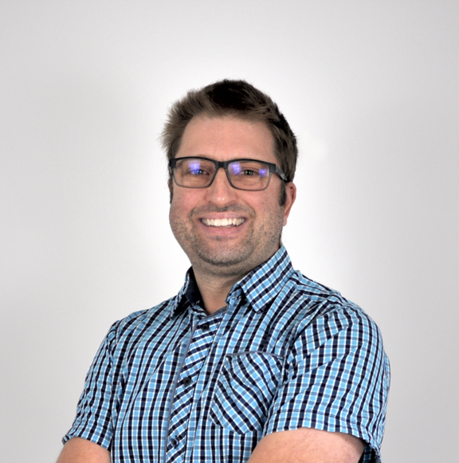

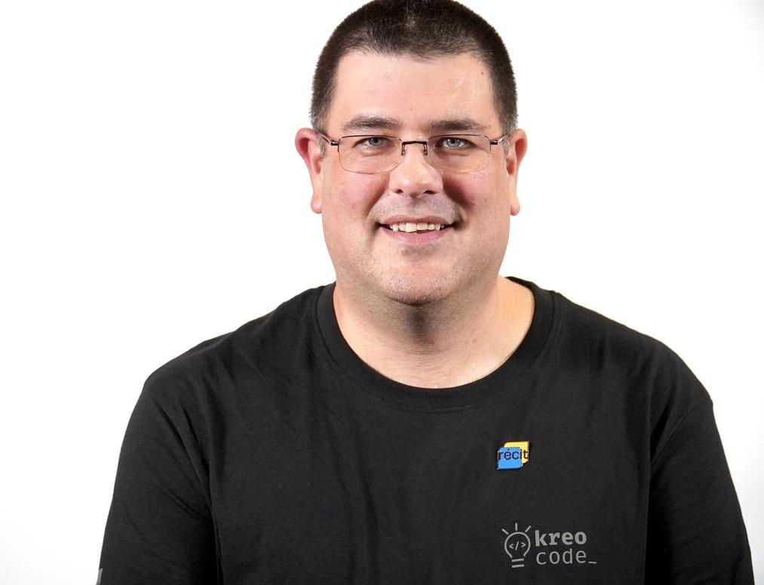
Julien Beauséjour
Daniel Ricard
Luc Lagarde
julien.beausejour@recit.gouv.qc.ca
daniel.ricard@recit.gouv.qc.ca
luc.lagarde@recit.gouv.qc.ca
Cette présentation est rendue disponible par le RÉCIT MST, sauf exception, selon les termes de la Licence CC BY-NC-SA 4.0 internationale.

Slide 4
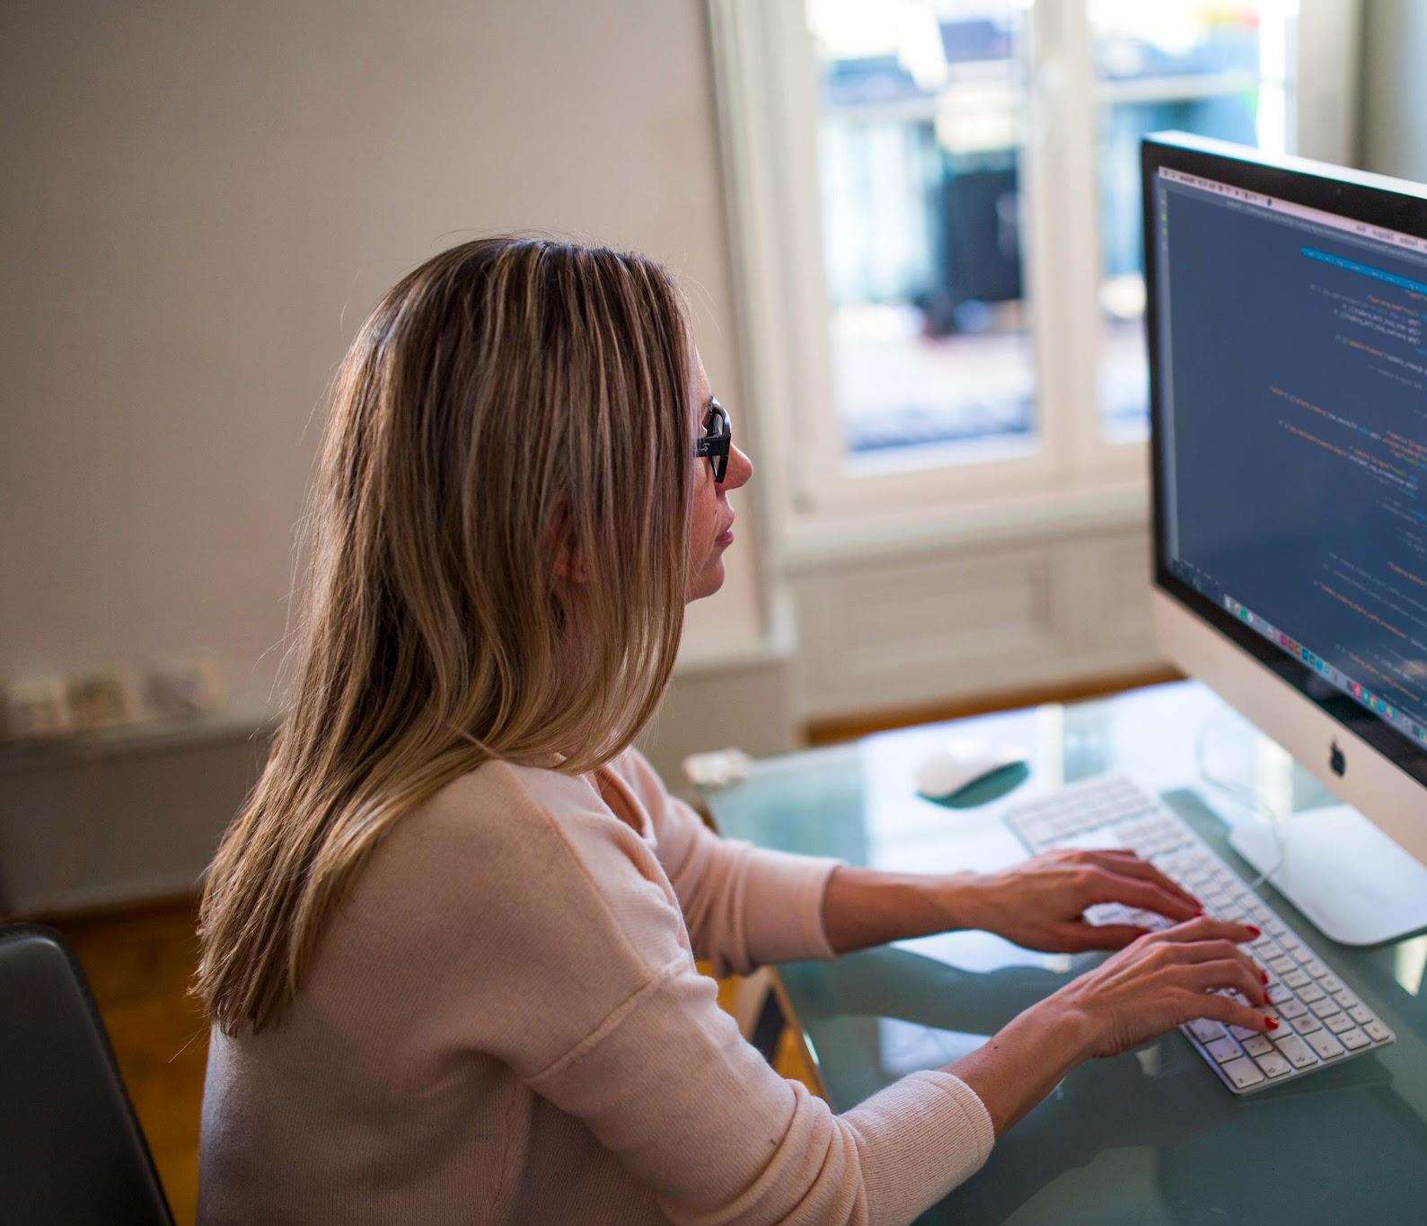
🎯 Intentions de l’atelier
Stimuler la créativité autour de l'extension HID pour Micro:bit
Vivre quelques activités pour explorer les possibilités
Explorer les transferts possibles dans des projets avec les élèves

Slide 5
📑 Plan de l’atelier
1- Accueil
2- Objectif de l’atelier
3- Qu’est-ce qu’un HID?
4- Rappel Makecode
5- On installe l’extension HID
6- Ateliers mains sur les touches
7- Remue-méninges collectif
8- Conclusion
recitmst.qc.ca/HID8508

Slide 6
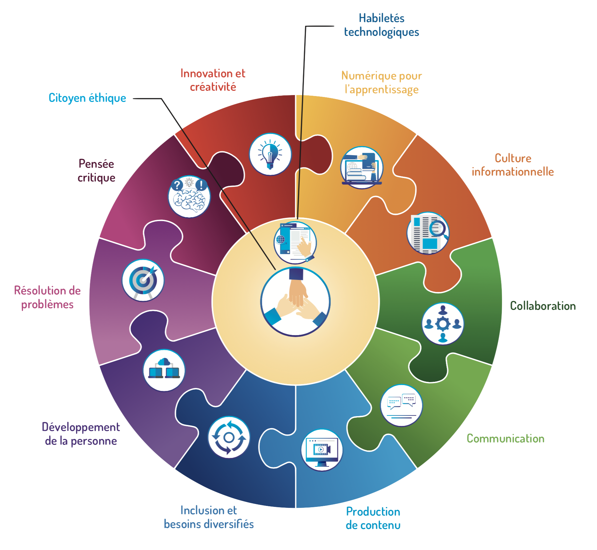
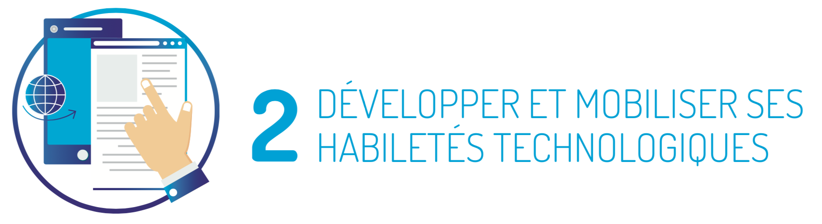
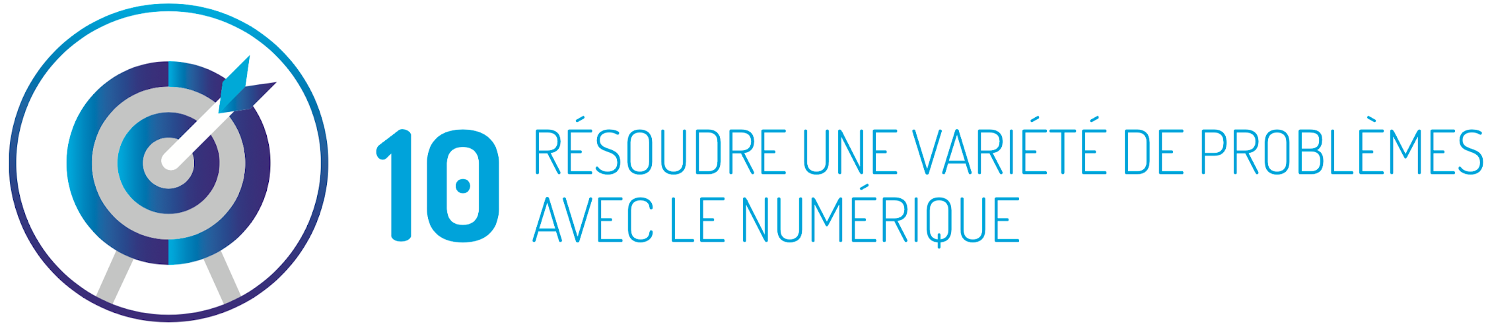
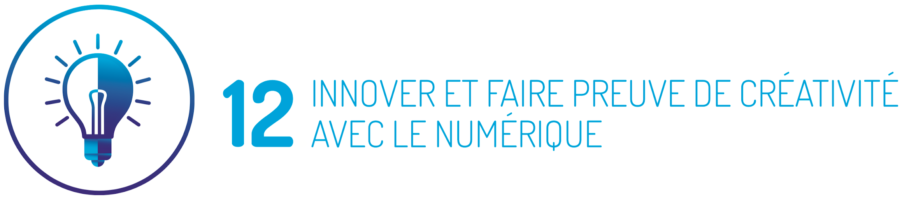
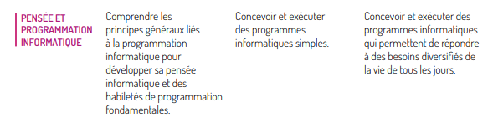
📑Cadre de référence de la compétence numérique
📑 Cadre de référence de la compétence numérique
Notes:
SF

Slide 7


📑Usage pédagogique de la programmation informatique
Définition de la programmation, réflexion sur le potentiel pédagogique et la posture enseignante à adopter, stratégies pour débuter en classe
Développer sa pensée informatique, notamment par le développement de sa compréhension et de ses habiletés à l’égard de la programmation informatique (dimension 2 de la compétence numérique).
📑 Plan d’action numérique / Programmation informatique
Notes:
SF Source: image 1

Slide 8
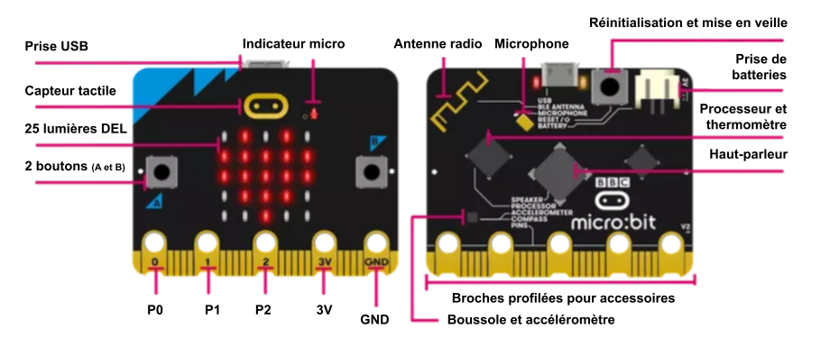
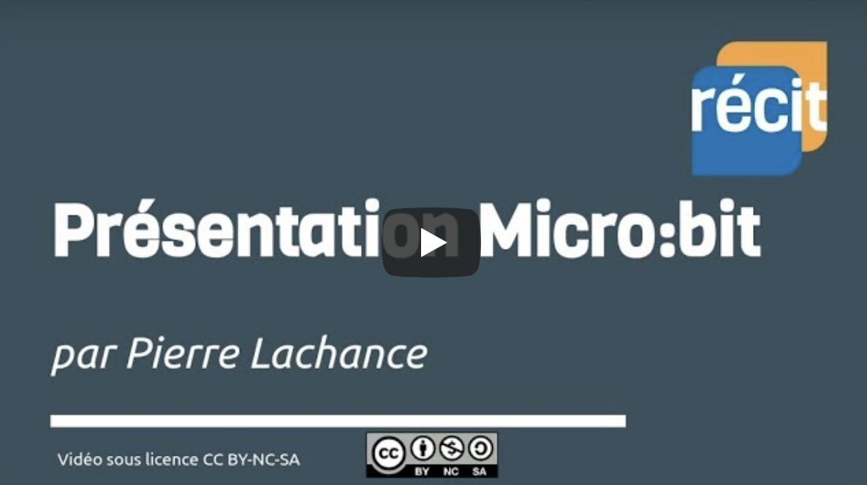

Micro:Bit V2
Micro:bitez-vous?
Plus de détails sur les caractéristiques du Micro:bit : http://recit.org/ul/qeb
Vidéo, Présentation de Micro:bit : http://recit.org/ul/qec
Créé par : Marc-André Mercier (equipe@recitmst.qc.ca), Nancy Brouillette CS de l’Énergie et Robert Vivier CS des Laurentides

Slide 9
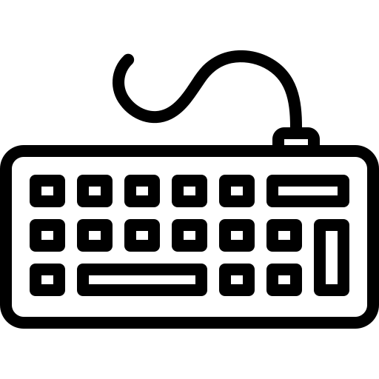
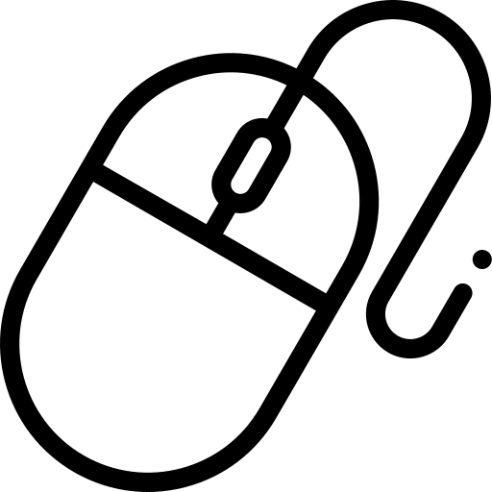


Qu’est que le HID?
Dispositif d’interface humaine (human interface device)
Ce sont des périphériques informatiques utilisés par les humains pour interagir directement avec les systèmes informatiques. Ils incluent des dispositifs tels que les claviers, les souris, les contrôleurs de jeu, les lecteurs de code-barres, les casques, et bien d'autres. La norme HID permet à ces appareils d'être facilement utilisés sans nécessiter de logiciels ou de pilotes supplémentaires.
Notes:
Daniel

Slide 10

Fonctionne sur Micro:bit à partir de V2.
Certains CSS ont désactivé la fonctionnalité Bluetooth sur leurs appareils.
Désactive les fonctionnalités radio (de base avec micro:bit dans Makecode).

Slide 11
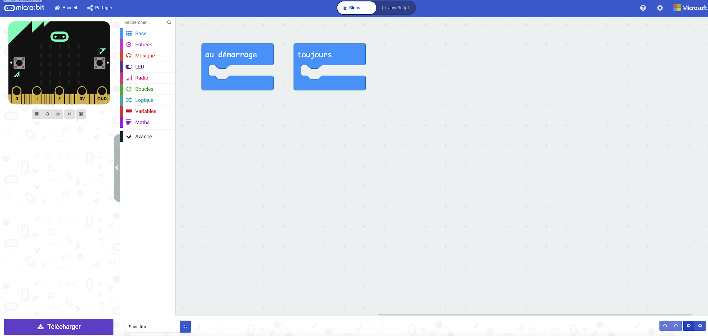
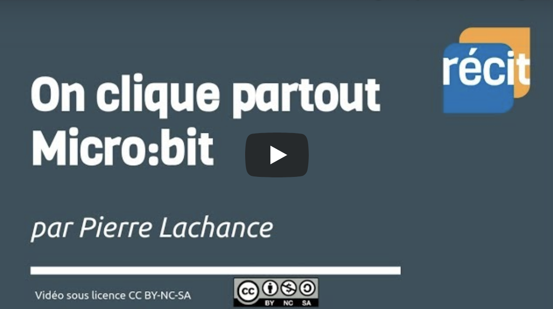


Rappel Makecode
Vidéo, Présentation Makecode
https://makecode.microbit.org/
Pour accéder à
Makecode en ligne
Autoformation
Notes:
Daniel

Slide 12
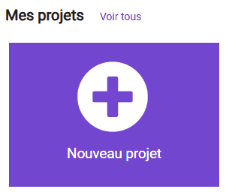

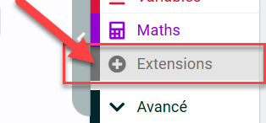
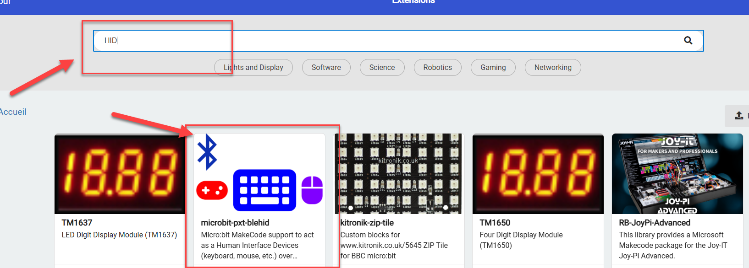

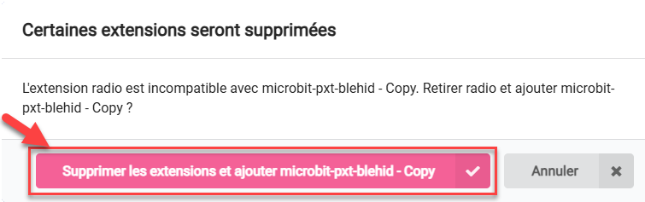
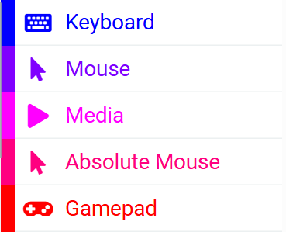
Allez! On le fait! - Installation de l’extension
1- Démarrer un nouveau projet dans MakeCode : https://makecode.microbit.org/
2- Cliquer sur Extensions
3- Faire une recherche HID et sélectionner microbit-pxt-blehid
4- Accepter de supprimer
Procédure vidéo
Programme de départ avec HID
S.O.S.
Notes:
Daniel

Slide 13
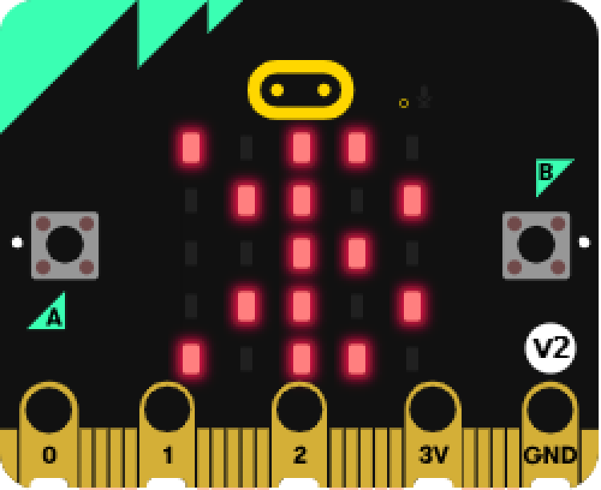
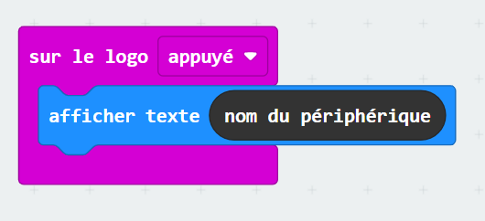
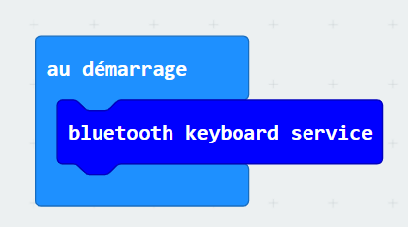
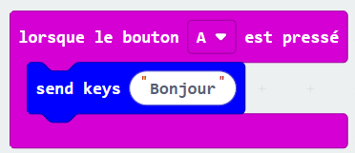
Pairage avec le Micro:bit
1- Afficher le nom du micro:bit pour être certain de pairer le bon. Appuyer sur le logo pour afficher le nom ( Ex: guzot)
2- S’assurer du pairage bluetooth
3- Tester votre nouveau périphérique en envoyant “Bonjour” dans un traitement de texte en appuyant sur A sur le micro:bit
.
Programme de base pour pairage
Notes:
Modelage - Julien

Slide 14

Activité 1 - Assistant clavier
A- Lorsque j’appuis sur le bouton A du micro:bit, écriture de votre nom à l’endroit du curseur (traitement de texte ou autre)
B- Lorsque j’appuis sur le bouton B du micro:bit, entrée d’un retour de chariot (changement de ligne)
Défi:
Écriture d’une adresse courriel
Indice:
Dans la catégorie Texte, utiliser le bloc Concaténation pour faire les combinaisons de touches.
Notes:
Julien

Slide 15

Activité 2 - Raccourcis clavier
A- Utiliser le bouton A du micro:bit pour remplacer le copier (CTRL+C) et le bouton B pour coller (CTRL+V)
Vous connaissez la combinaison Windows + v? Elle permet d’avoir accès à l’historique du presse-papier. Exemple de code
Autres défis:
Remplacer une autre raccourci clavier de votre choix
Exemples:
Raccourcis dans dans Teams
Lever la main (Ctrl + Shift + k)
Activer le micro (Ctrl + Shift + m)
Tous les raccourcis de réunion
Notes:
Daniel

Slide 16


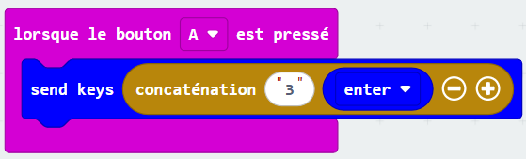
Activité 3 - Contrôle de diaporama (“clicker” micro:bit)
A- Lorsque j’appuie sur le bouton B du micro:bit, la présentation change de diapo vers l’avant. Lorsque j’appuie sur A, on recule d’une diapo.
Saviez-vous qu’en mode présentation, en entrant au clavier le numéro de la diapo suivi de la touche entrée, on se rend directement à la diapo?
Notes:
Daniel

Slide 17
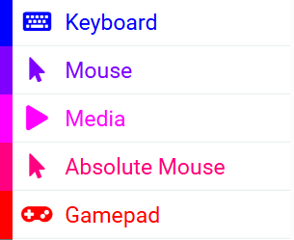
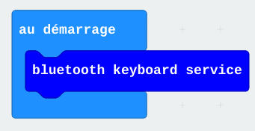
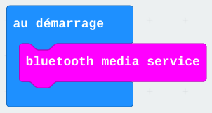
Activité 4 - Exploration!
Attention: Démarrer le bon service au départ!
Ex.:
Pour le clavier
Pour les médias
Fonctionne aussi avec le téléphone!
Code pour vêtement connecté bougeant la souris vers le haut si l’utilisateur a une mauvaise posture
Notes:
Daniel

Slide 18
À vous la parole!
Ça vous inspire quoi?

Slide 19
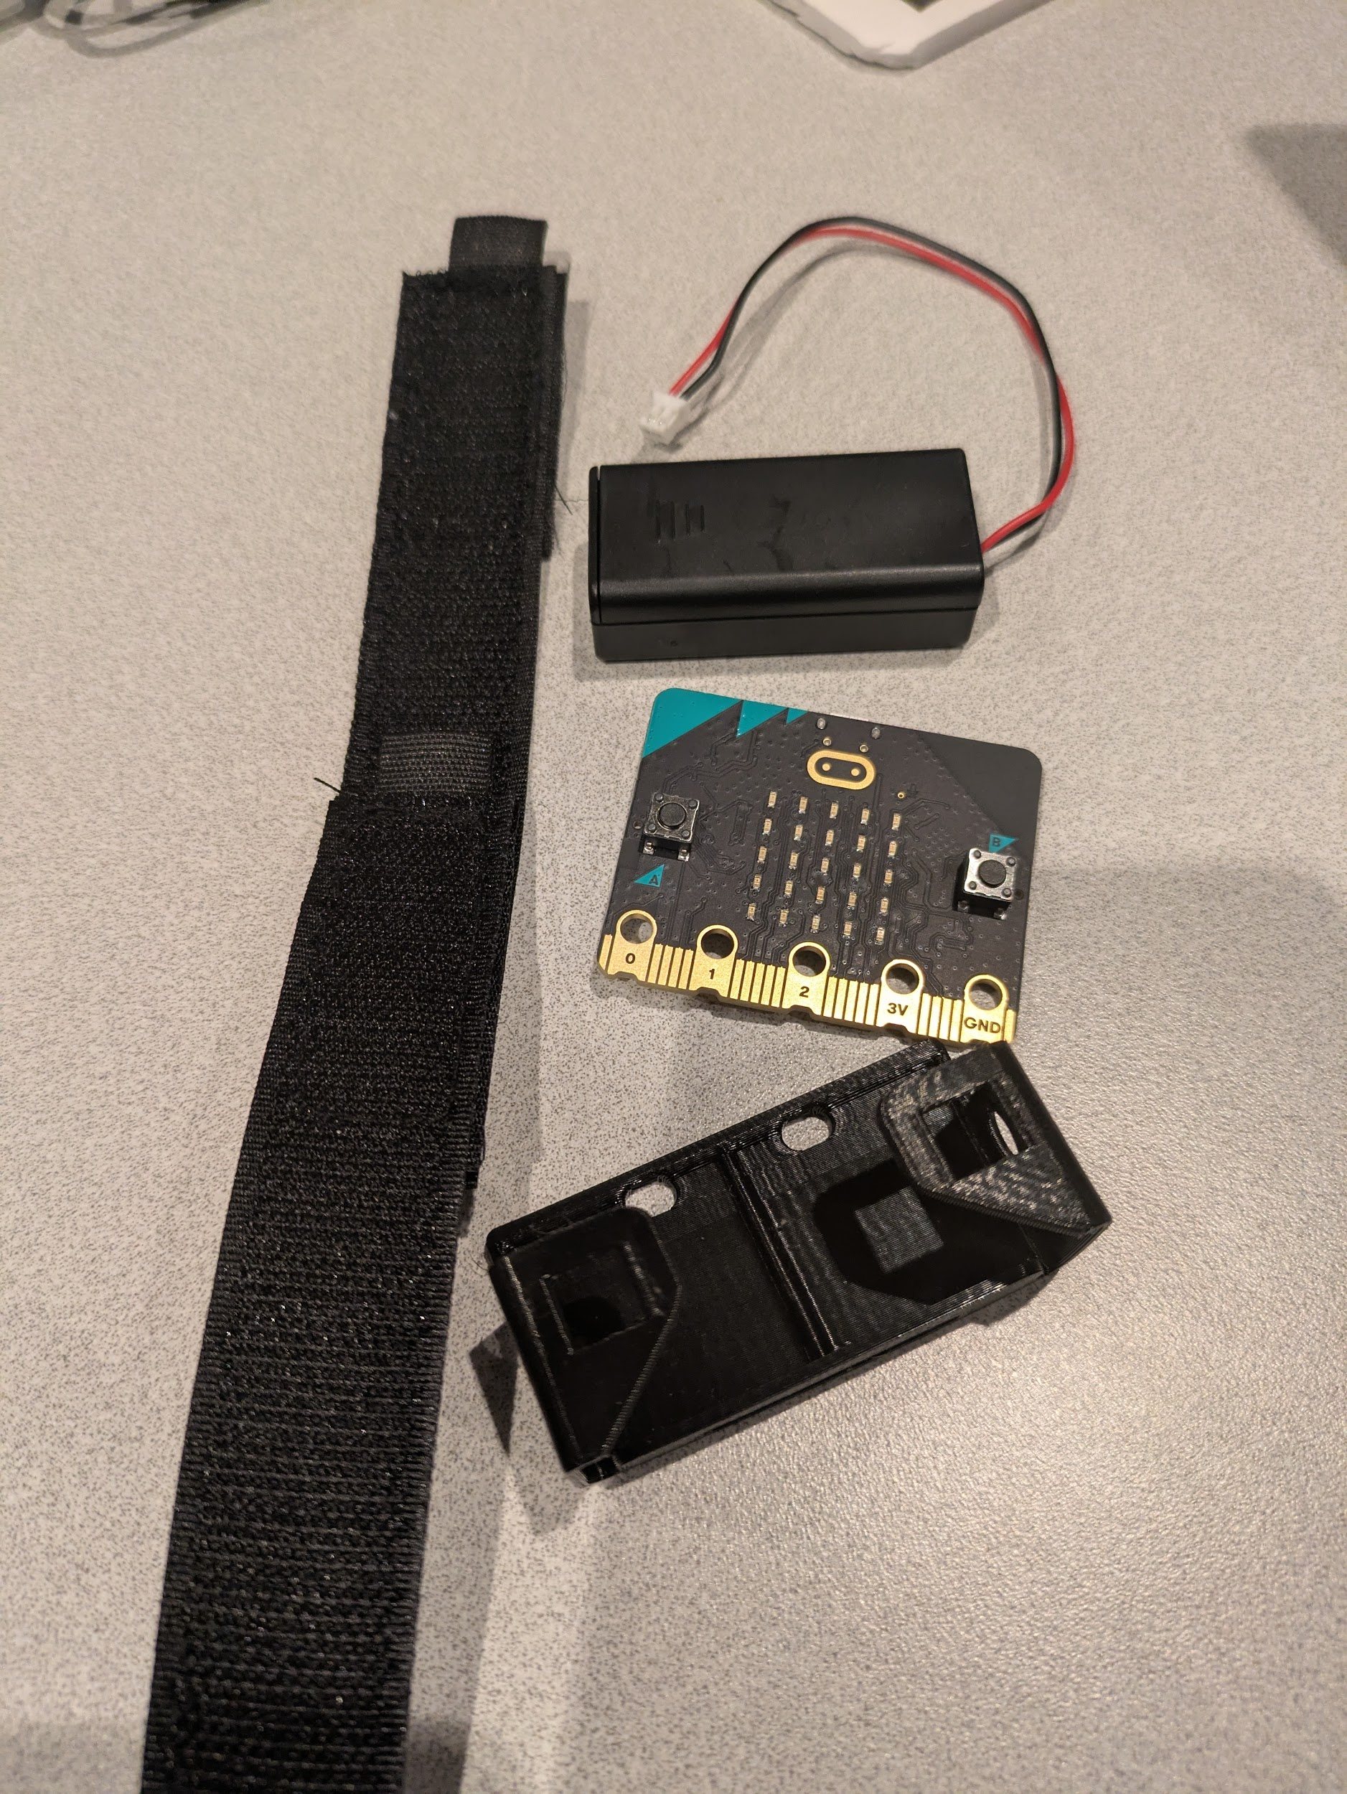
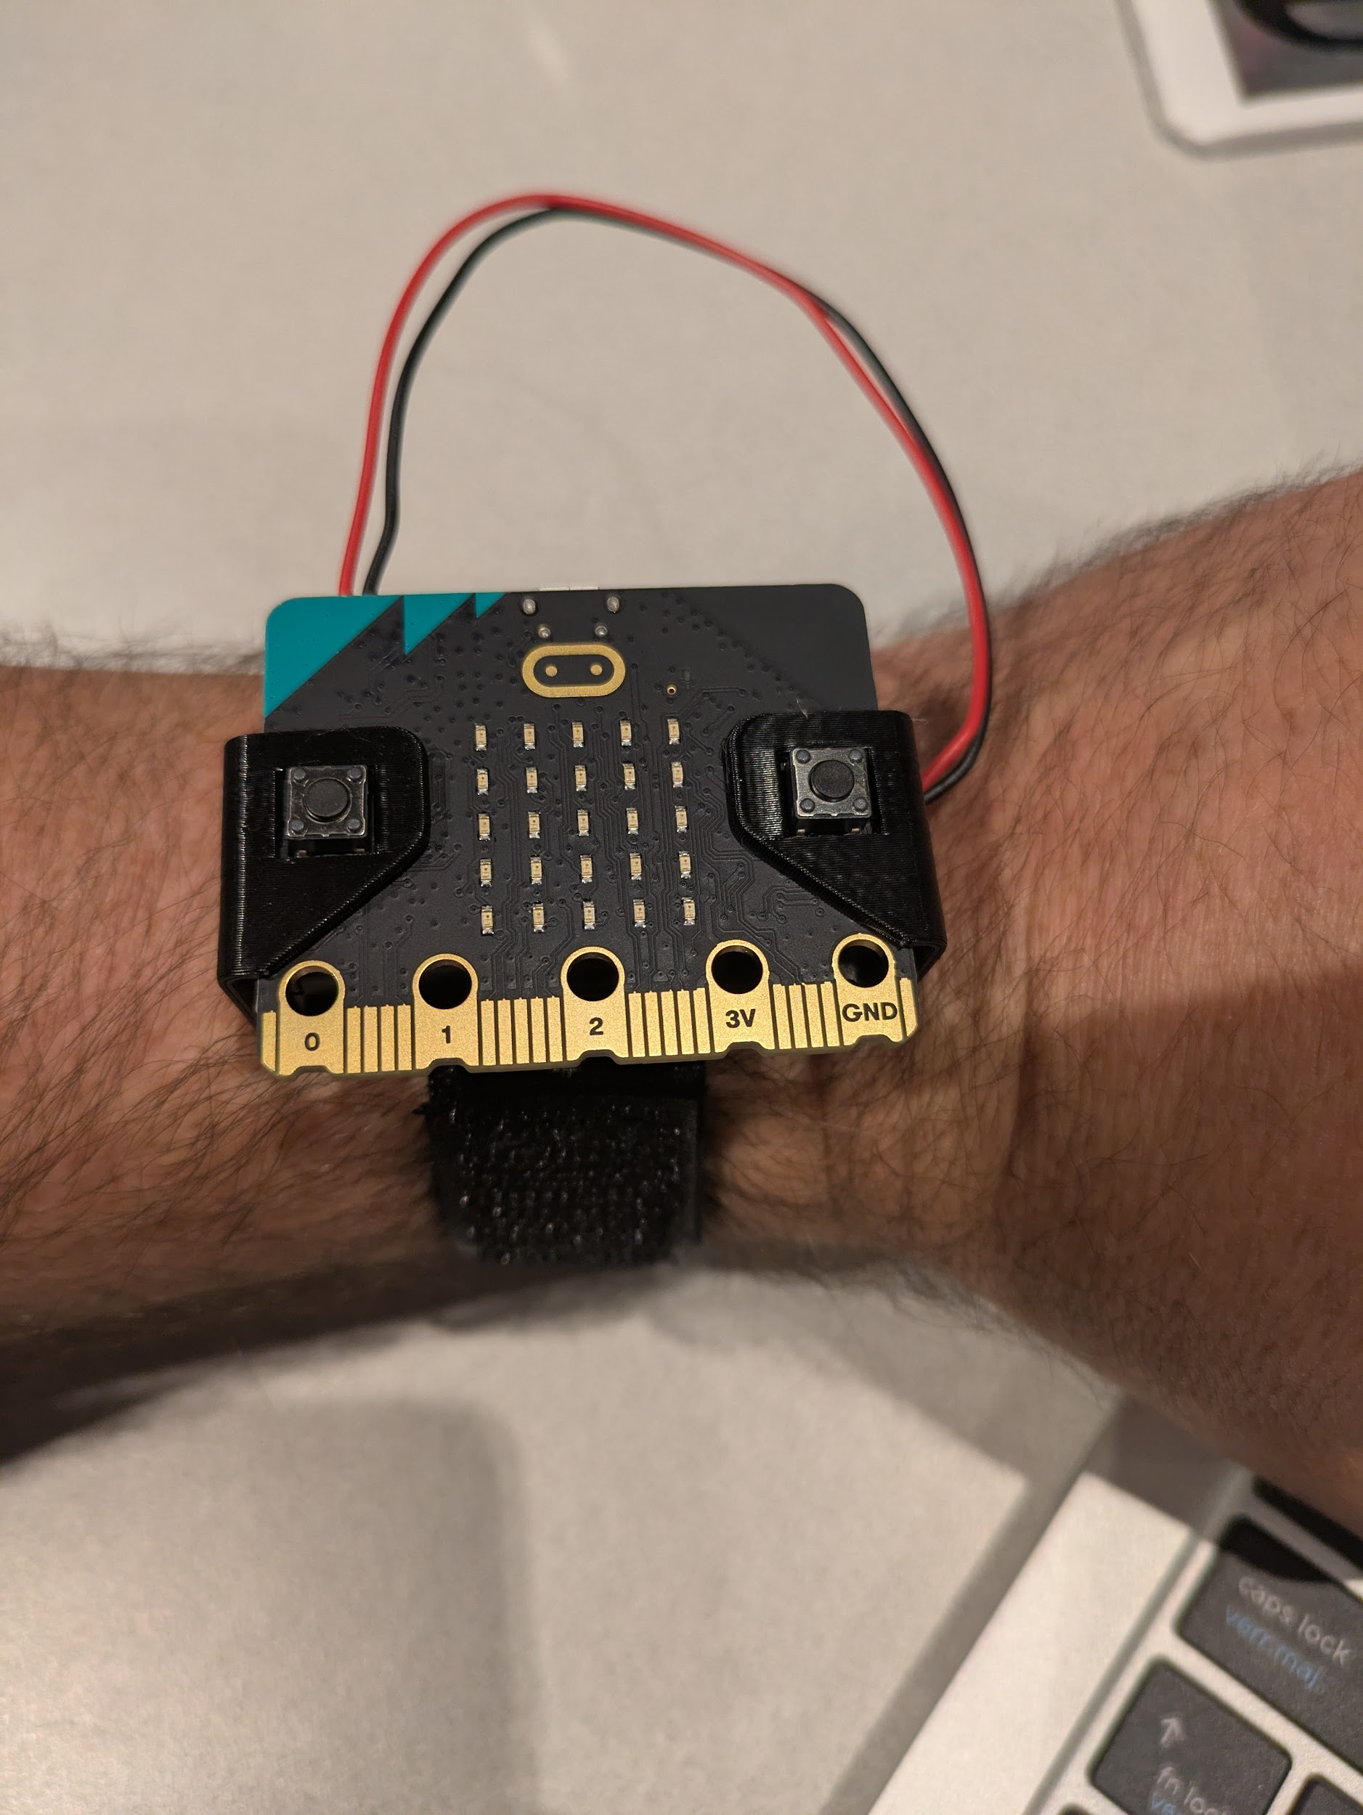
Quelques unes de nos idées
Exemples:
Combinaison de touches clavier (ctrl+XX), pédale pour un jeu (Ex.: Minecraft)
Style Makey Makey sans fil
Vêtement connecté
Maquette interactive contrôlant un Powerpoint pour fournir des informations complémentaires
Chronomètre avec collecte de données dans un tableur (option avec écriture en mode différé)
Bracelet micro:bit (Fichier STL, Idée originale)

Slide 20
Ressources en lien avec le HID et Micro:bit
Documentation de l’extension microbit-pxt-blehid
Substitution du Makey Makey par un Micro:Bit:
Maquettes interactives en univers social
Applications Makey Makey (programmer le Micro:bit comme une manette)

Slide 21
Ressources et autoformations
campus.recit.qc.ca
Formations en robotique, section mathématique, science et technologie
Autres ressources
recitmst.qc.ca
robot-tic.qc.ca
laboratoirecreatif.recit.org
La robotique en FGA
Parcours de formation combo numérique
recitas.ca/robotique

Slide 22

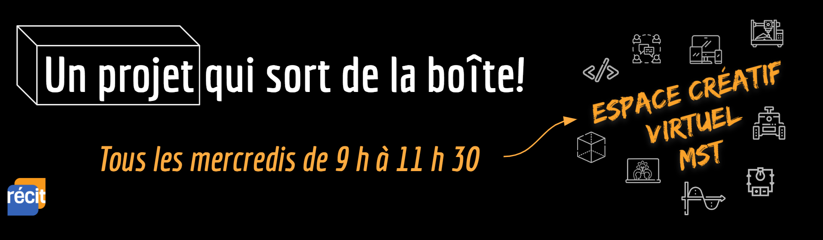
recitmst.qc.ca/ecv
Notes:
Geneviève

Slide 23
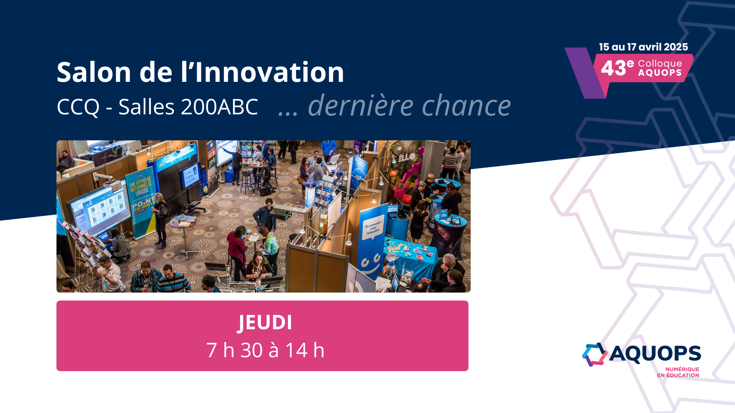

Slide 24
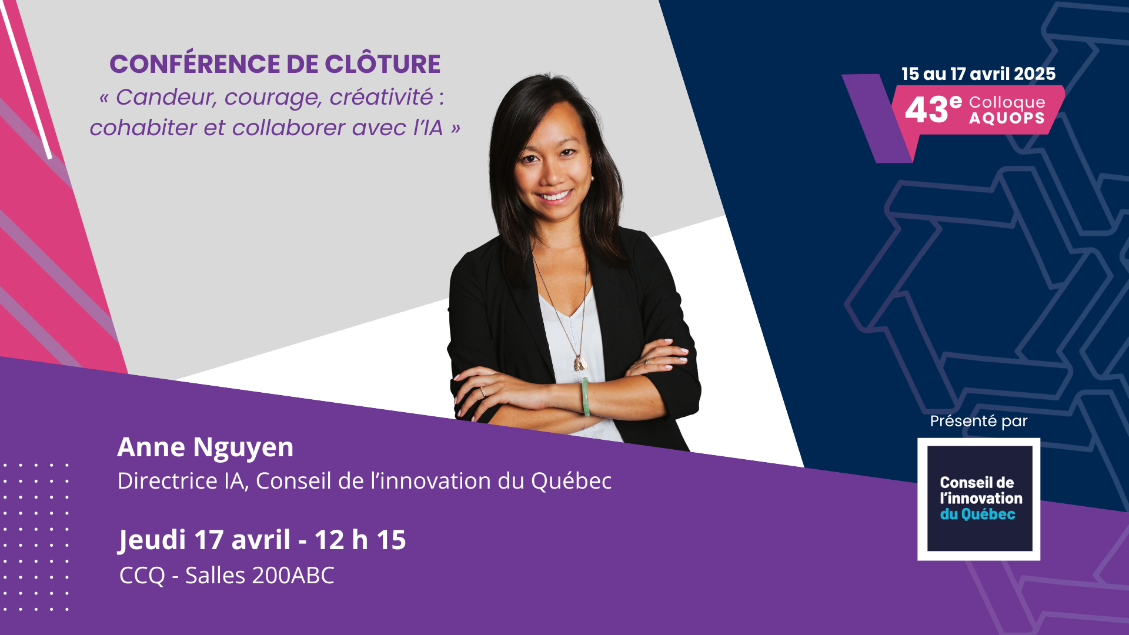

Slide 25

Évaluer cet atelier

Slide 26
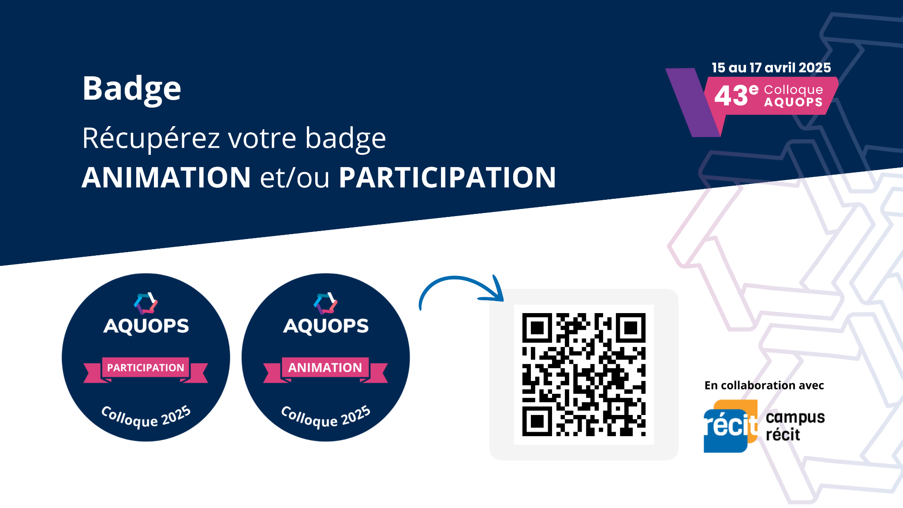
Récupérer votre badge animation et/ou participation

Slide 27


